Slide 1


IMPLEMENTAÇÃO DO PROGRAMA DE INTEGRIDADE NA ADMINISTRAÇÃO PÚBLICA ESTADUAL

Slide 2

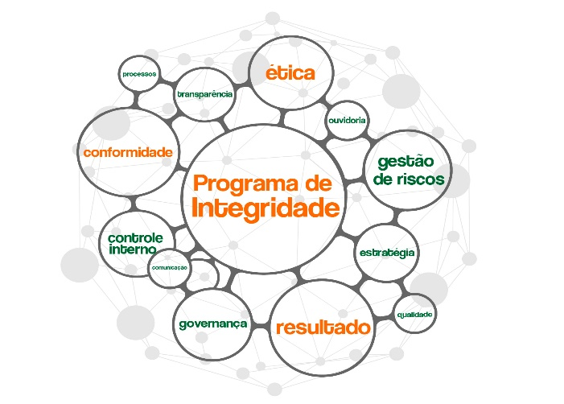

CONTEXTO
Agenda 2030 – ODS/ONU
Casos de corrupção no Brasil
Programa de Integridade
Reduzir a corrupção e o suborno
Instituições eficazes e transparentes
Tomada de decisão responsiva, inclusiva, participativa e representativa
Assegurar o acesso à informação
Lei nº 16.717/2018
Decreto nº 34.814/2022
Portaria CGE nº 74/2020
Integração de mecanismos organizacionais, com foco na gestão de riscos e nos controles internos
Mensalão tucano;
Jorgina de Freitas;
Banco Marka;
Juiz Lalau e o TRT-SP;
Lava Jato.

Slide 3
O QUE É O PROGRAMA DE INTEGRIDADE DO PODER EXECUTIVO ESTADUAL?
Consiste na integração de mecanismos organizacionais e de gestão, com foco na gestão de riscos e nos controles internos.
(Lei nº 16.717, de 21 de dezembro de 2018)

Slide 4
OBJETIVO DO PROGRAMA DE INTEGRIDADE DO PODER EXECUTIVO ESTADUAL
Fortalecer e direcionar as instituições públicas para o alcance dos seus objetivos estratégicos e a entrega dos resultados esperados pela população, de forma regular, eficiente, transparente e proba
(Lei nº 16.717, de 21 de dezembro de 2018)

Slide 5
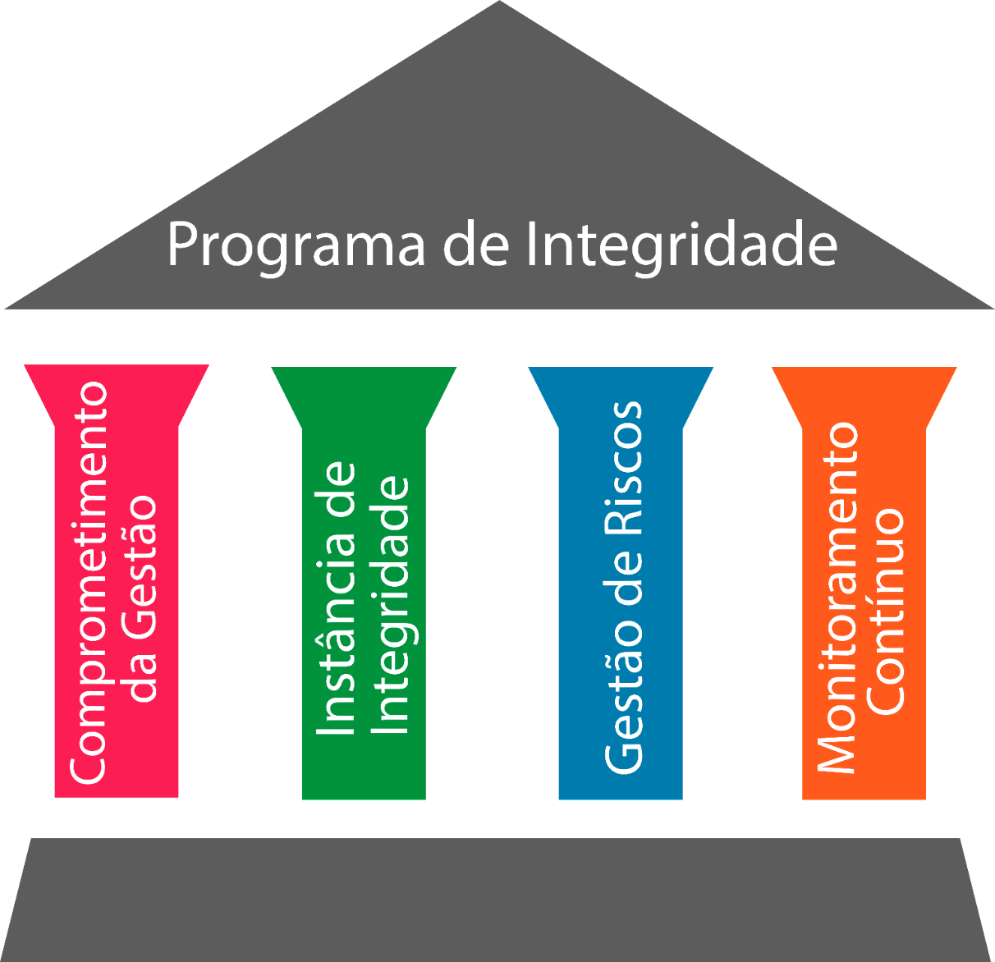
EIXOS DO PROGRAMA DE INTEGRIDADE DO PODER EXECUTIVO ESTADUAL

Slide 6
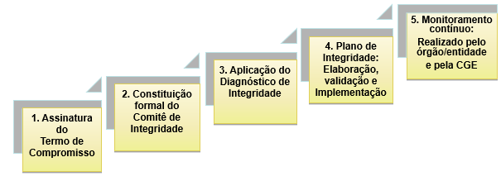
ETAPAS DE IMPLEMENTAÇÃO DO
PROGRAMA DE INTEGRIDADE
DO PODER EXECUTIVO ESTADUAL
Implementação com o suporte de ferramenta informatizada

Slide 7
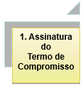

TERMO DE COMPROMISSO
Formalização de compromisso, pelo Gestor do órgão ou entidade, com a implantação do Programa de Integridade
Visa garantir as condições para implementação do Programa de Integridade no órgão/entidade

Slide 8
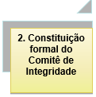

COMITÊ DE INTEGRIDADE
Composição mínima (representantes):
Gerência superior
Planejamento e desenvolvimento institucional
Jurídica
Administrativa financeira
Comunicação
Tecnologia da informação
Comissão de Ética
Assessoria de Controle Interno e Ouvidoria
ou equivalente
Presidido pelo representante da Gerência Superior ou seu substituto legal;
Contará com um secretário executivo para fornecer apoio técnico e material;
Deve ser constituído em até 20 dias do Termo de Compromisso, por portaria publicada no DOE.

Slide 9
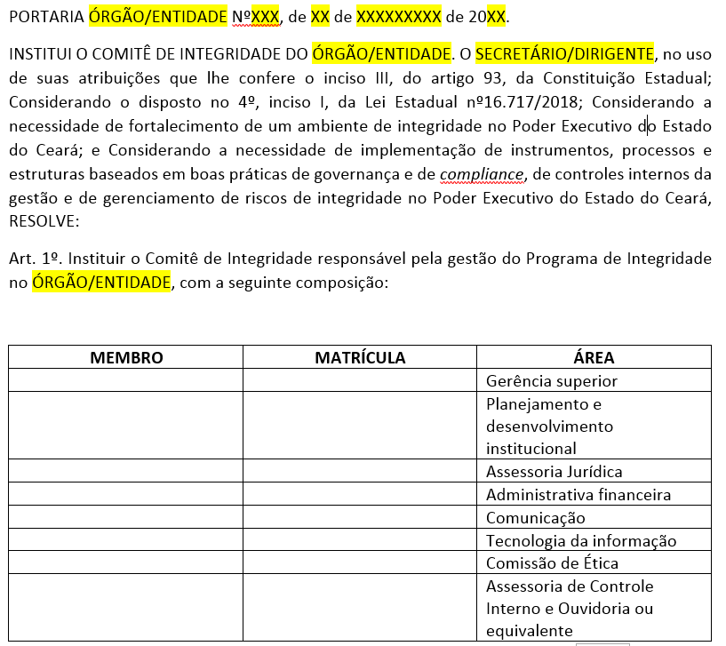

COMITÊ DE INTEGRIDADE

Slide 10
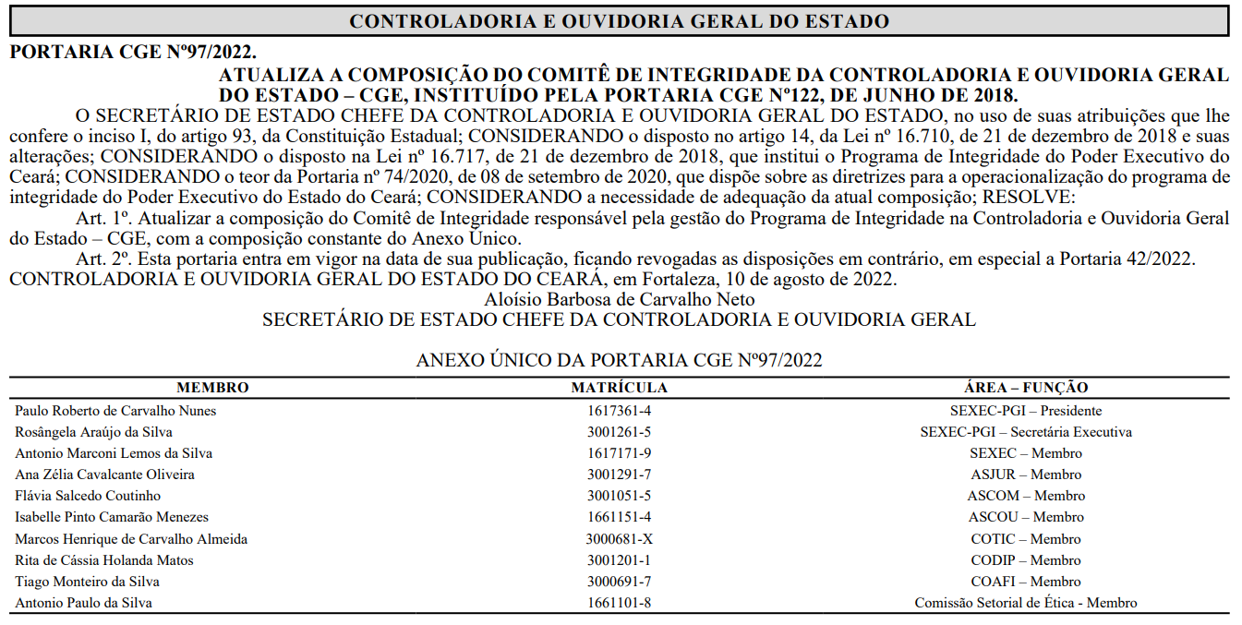
PORTARIA DO
COMITÊ DE INTEGRIDADE

Slide 11
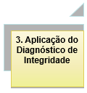
DIAGNÓSTICO DE INTEGRIDADE
Componentes avaliados
Gestão Estratégica
Mapeamento e Padronização de Processos
Gestão de Riscos
Monitoramento das Atividades e dos Resultados
Gestão de Recursos Humanos
Gestão Patrimonial
Gestão de Tecnologia da Informação
Controle Interno e Ouvidoria
Transparência Pública e Comunicação
Aplicação do Código de Ética e Conduta da Administração Pública Estadual
Ações Anticorrupção, de Prevenção e de Combate a fraudes e Responsabilização Administrativa.

Slide 12
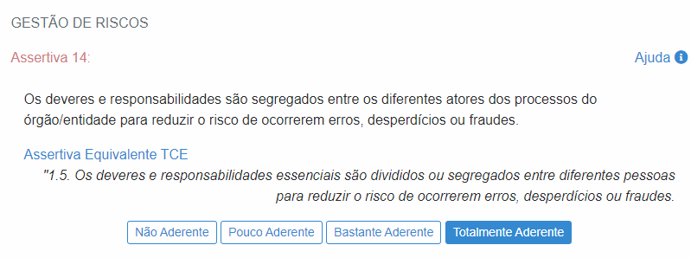
DIAGNÓSTICO DE INTEGRIDADE
Diagnóstico de Integridade – Assertivas
54 Assertivas
Contemplando as 24 Assertivas do Formulário de Autoavaliação de Controle Interno do TCE/CE
Exemplo de Assertiva – Gestão de riscos/segregação de funções:

Slide 13
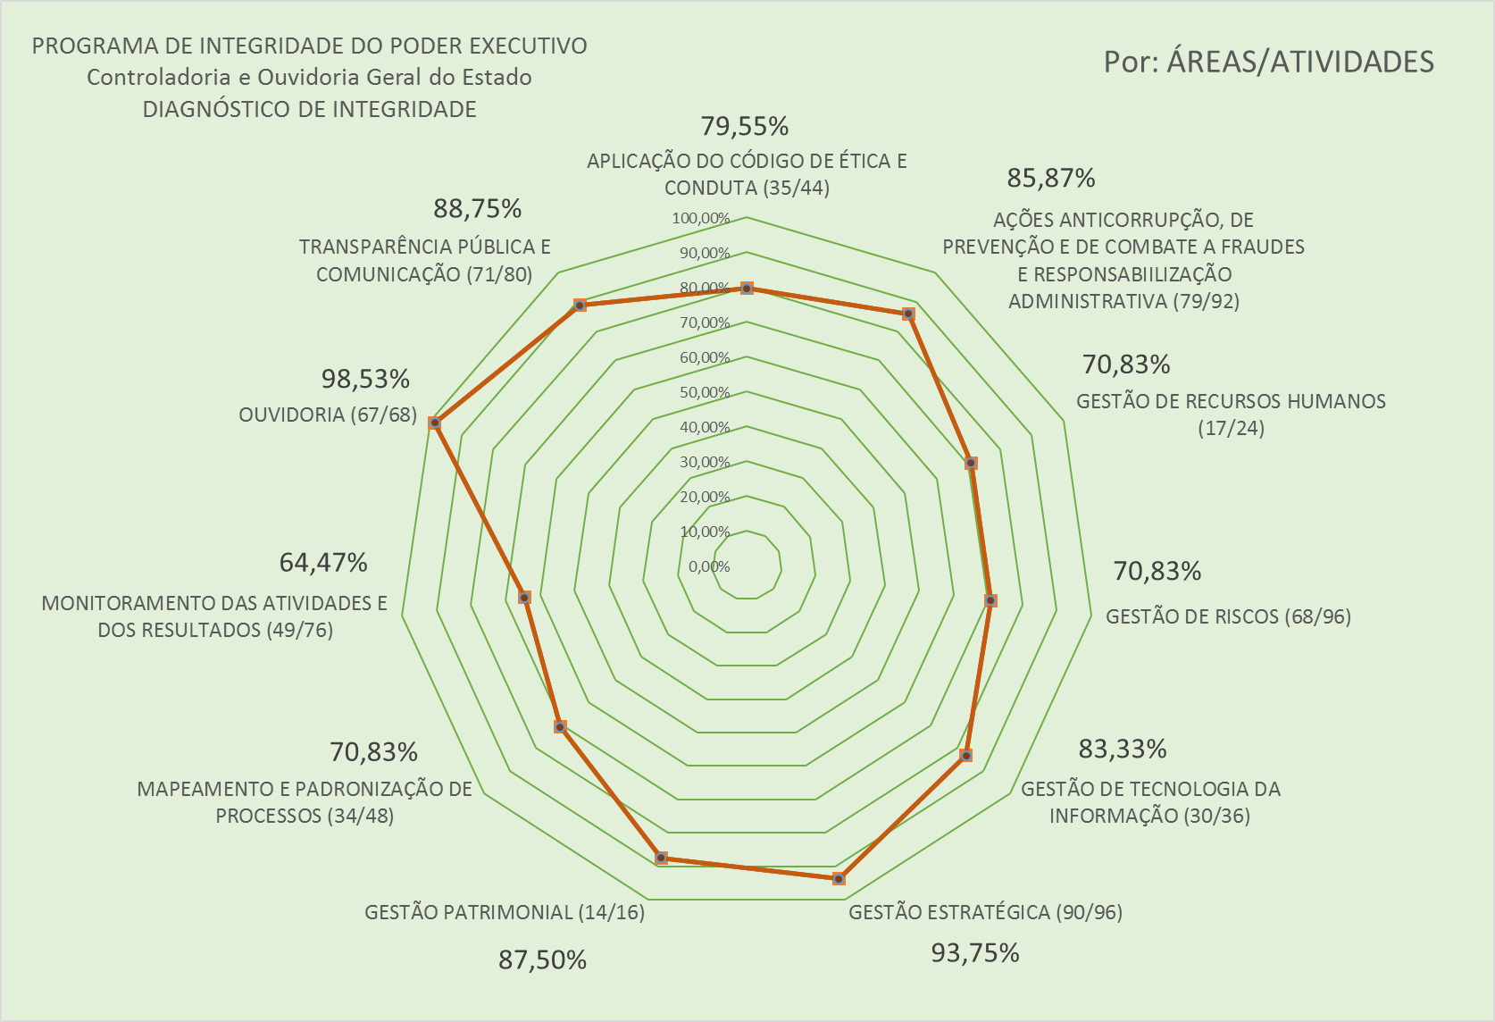
RESULTADO DO
DIAGNÓSTICO DE INTEGRIDADE

Slide 14
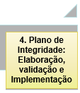
ELABORAÇÃO DO
PLANO DE INTEGRIDADE
Construído pelo órgão/entidade a partir das fragilidades e oportunidades de melhoria detectadas no Diagnóstico de Integridade
Definição de medidas saneadoras ou de mitigação das fragilidades detectadas (Prazo: até 30 dias)
Cronograma de execução
Responsáveis pela execução das ações preventivas e corretivas
Período de monitoramento

Slide 15
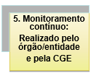
MONITORAMENTO
Avaliação permanente das ações e medidas propostas no Plano de Integridade – Comitê de integridade do órgão/entidade e CGE
Avalia:
  medidas de tratamento de riscos;
  iniciativas de capacitação de gestores e colaboradores;
  medidas de fortalecimento das instâncias de ética e integridade;
  gestão de riscos (mapeamento, padronização e contínua melhoria dos processos);
  meios de comunicação e reporte.

Slide 16
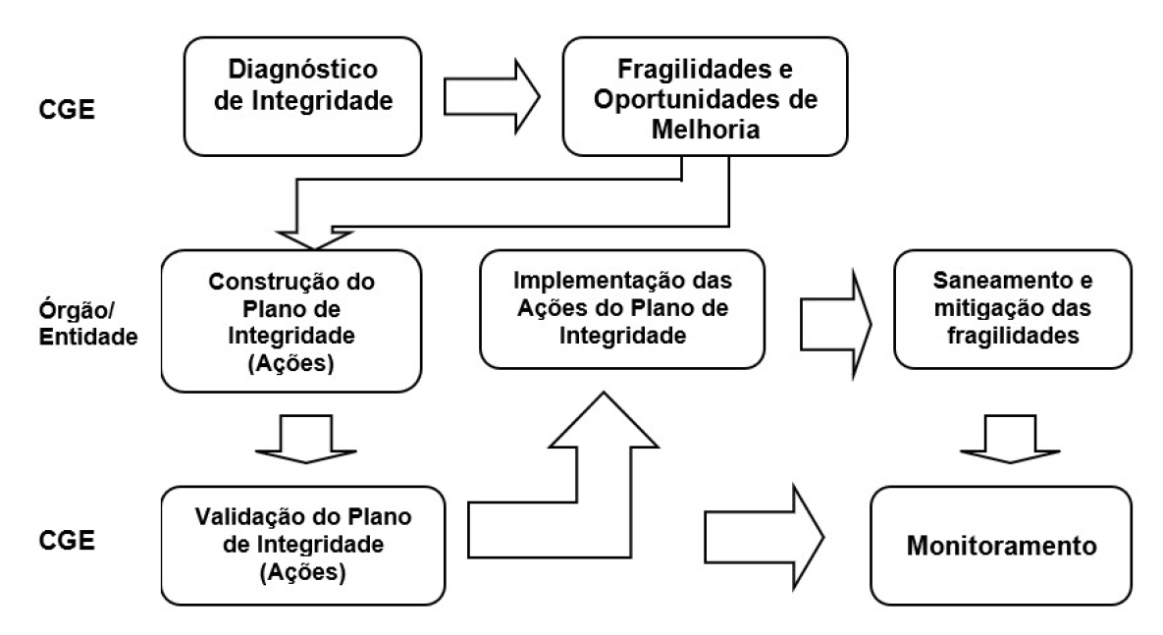
FLUXO DE IMPLEMENTAÇÃO

Slide 17

SELO DE INTEGRIDADE
DECRETO Nº34.814, de 22 de junho de 2022.
DISPÕE SOBRE O PROGRAMA DE INTEGRIDADE, INSTITUI O SELO DE INTEGRIDADE, INSTITUI A REDE DO SISTEMA DE CONTROLE INTERNO DO PODER EXECUTIVO DO ESTADO DO CEARÁ E DÁ OUTRAS PROVIDÊNCIAS. (D.O.E. 24/06/2022, p.7)
  concedido e avaliado conforme critérios estabelecidos em Portaria da CGE;
  objetiva reconhecer o esforço dos órgãos e entidades na implementação do Programa de Integridade;
  análise do período de janeiro a dezembro do exercício anterior ao da concessão do Selo de Integridade.

Slide 18
EQUIPE RESPONSÁVEL PELA
IMPLEMENTAÇÃO DO
PROGRAMA DE INTEGRIDADE
Coordenadoria de Controladoria
Célula de Harmonização e Orientação
Ítalo Brígido – Coordenador
Elayne Cavalcante – Articuladora
Michelle Borges – Orientadora de Célula
Emerson Carvalho – Auditor de Controle Interno
Valéria Leitão – Auditora de Controle Interno
Wladis Pinheiro – Auditora de Controle Interno

Slide 19
integridade@cge.ce.gov.br

Slide 20


